Slide 1
CHÀO MỪNG CÁC EM ĐẾN VỚI TIẾT HỌC HÔM NAY

Slide 2
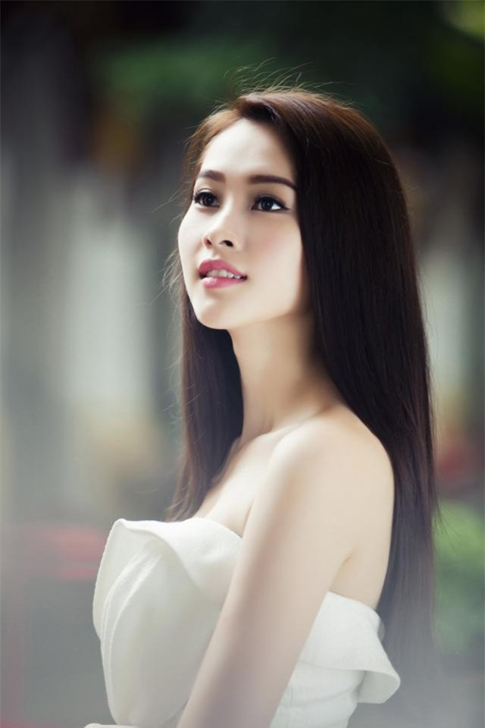
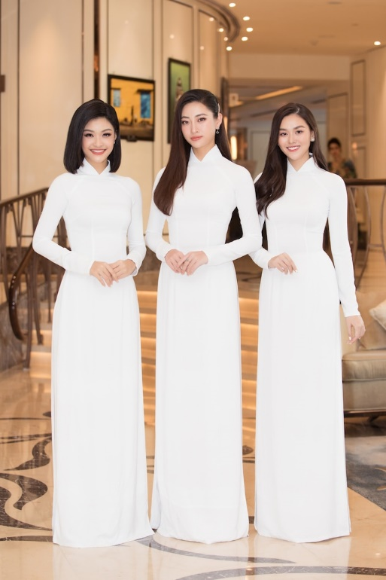
Trong văn học trung đại, đề tài về người phụ nữ thường được các tác giả khai thác ở khía cạnh nào?

Slide 3
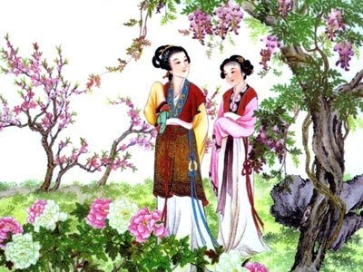
Tiết 28, 29:
CHỊ EM THÚY KIỀU

Slide 4
NỘI DUNG BÀI HỌC
I. Tìm hiểu chung
II. Đọc hiểu chi tiết
1. Vẻ đẹp chung của chị em Thúy Kiều
2. Vẻ đẹp của Thúy Vân
3. Vẻ đẹp của Thúy Kiều
4. Cuộc sống của hai chị em
III. Tổng kết

Slide 5
I. Tìm hiểu chung
Kiều càng sắc sảo mặn mà,
So bề tài sắc lại là phần hơn.
Làn thu thuỷ nước xuân sơn,
Hoa ghen thua thắm liễu hờn kém xanh.
Một hai nghiêng nước nghiêng thành,
Sắc đành hoạ một, tài đành hoạ hai.
Thông minh vốn sẵn tính trời,
Pha nghề thi hoạ, đủ mùi ca ngâm.
Cung thương lầu bậc ngũ âm,
Nghề riêng ăn đứt, hồ cầm một chương.
Khúc nhà tay lựa nên chương,
Một thiên bạc mệnh, lại càng não nhân.
Phong lưu rất mực hồng quần,
Xuân xanh xấp xỉ tới tuần cập kê
Êm đềm chướng cũ màn che,
Tường đông ong bướm đi về mặc ai.
(Nguyễn Du)
Chị em Thuý Kiều
(Trích “Truyện Kiều” )
Đầu lòng hai ả tố nga
Thuý Kiều là chị, em là Thuý Vân
Mai cốt cách tuyết tinh thần,
Mỗi người một vẻ mười phân vẹn mười.
Vân xem trang trọng khác vời,
Khuân trăng đầy đặn nét ngài nở nang.
Hoa cười ngọc thốt đoan trang,
Mây thua nước tóc tuyết nhường màu da.

Slide 6
THẢO LUẬN CẶP ĐÔI
I. Tìm hiểu chung
? Nêu vị trí đoạn trích?
? Giải thích các chú thích 1,2,5,6,8?
? Xác định phương thức biểu đạt trong đoạn trích? Phương thức nào là chủ yếu?
Nêu bố cục đoạn trích? ? Em có nhận xét gì về bố cục của văn bản?
? Nội dung trọng tâm nằm ở phần nào của văn bản? Vì sao em lại nghĩ như vậy?

Slide 7
I. Tìm hiểu chung
Vị trí đoạn trích: Trích trong phần mở đầu của “Truyện Kiều” có tên là: “Gặp gỡ và đính ước” (từ câu 15 đến câu 38) trong tổng số 3254 câu thơ của truyện.
Phương thức biểu đạt: Biểu cảm

Slide 8
I. Tìm hiểu chung
3. Bố cục
4 câu đầu: Giới thiệu khái quát hai chị em Thúy Kiều
4 câu kế: Gợi tả vẻ đẹp Thuý Vân
12 câu tiếp: Gợi tả vẻ đẹp của Thuý Kiều
4 câu cuối: Nhận xét chung về cuộc sống của hai chị em.

Slide 9
Kiều càng sắc sảo mặn mà,
So bề tài sắc lại là phần hơn:
Làn thu thủy, nét xuân sơn
Hoa ghen thua thắm liễu hờn kém xanh.
Một hai nghiêng nước nghiêng thành,
Sắc đành đòi một tài đành họa hai.
Thông minh vốn sẵn tính trời,
Pha nghề thi họa đủ mùi ca ngâm.
Cung thương lầu bậc ngũ âm,
Nghề riêng ăn đứt hồ cầm một trương.
Khúc nhà tay lựa nên chương,
Một thiên Bạc mệnh lại càng não nhân.
I. Tìm hiểu chung
Đầu lòng hai ả tố nga,
Thúy Kiều là chị em là Thúy Vân
Mai cốt cách tuyết tinh thần,
Mỗi người một vẻ mười phân vẹn mười.
Vẻ đẹp chung của chị em Thuý Kiều.
Vân xem trang trọng khác vời,
Khuôn trăng đầy đặn nét ngài nở nang.
Hoa cười ngọc thốt đoan trang,
Mây thua nước tóc tuyết nhường màu da.
Vẻ đẹp của Thuý Vân.
Vẻ đẹp của Thúy Kiều.
Phong lưu rất mực hồng quần,
Xuân xanh xấp xỉ tới tuần cập kê.
Êm đềm trướng rủ màn che,
Tường đông ong bướm đi về mặc ai.
Cuộc sống của hai chị em

Slide 10
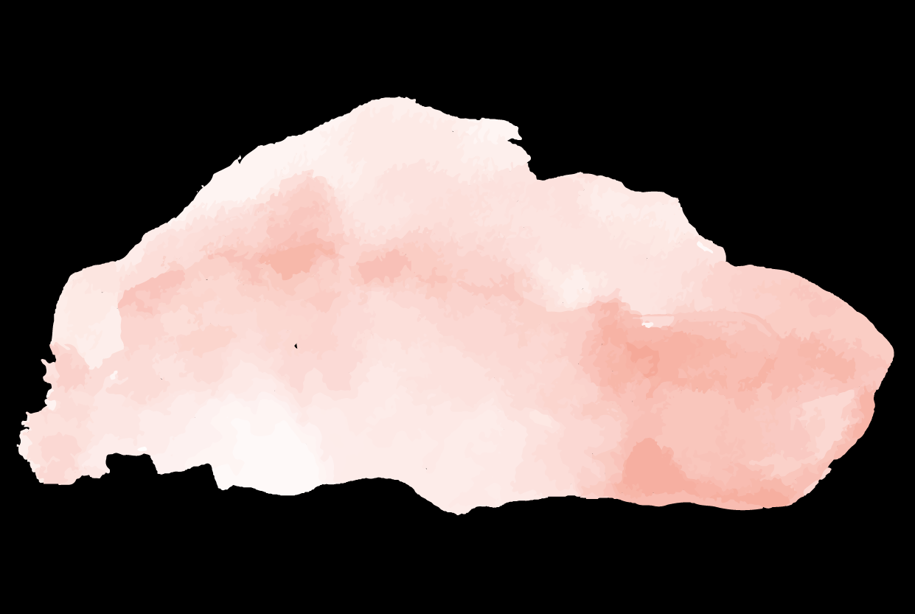
II. Đọc hiểu văn bản
1. Vẻ đẹp chung của chị em Thúy Kiều
THẢO LUẬN CẶP ĐÔI:
? Đọc 4 câu thơ đầu và cho biết 4 câu thơ này giới thiệu điều gì ?
? Đọc 2 câu thơ đầu, em hiểu gì qua hai câu thơ này?
? Em có nhận xét gì về cách giới thiệu và cách sử dụng từ ngữ trong câu thơ đó?
? Em hiểu như­ thế nào về câu thơ “Mai cốt cách, tuyết tinh thần”?
? Nhận xét gì về nghệ thuật mà tác giả sử dụng trong câu thơ?
? Qua cách giới thiệu đó, em thấy bức chân dung của chị em Thuý Kiều có gì đặc biệt ?
Đầu lòng hai ả tố nga,
Thúy Kiều là chị em là Thúy Vân
Mai cốt cách tuyết tinh thần,
Mỗi người một vẻ mười phân vẹn mười.

Slide 11
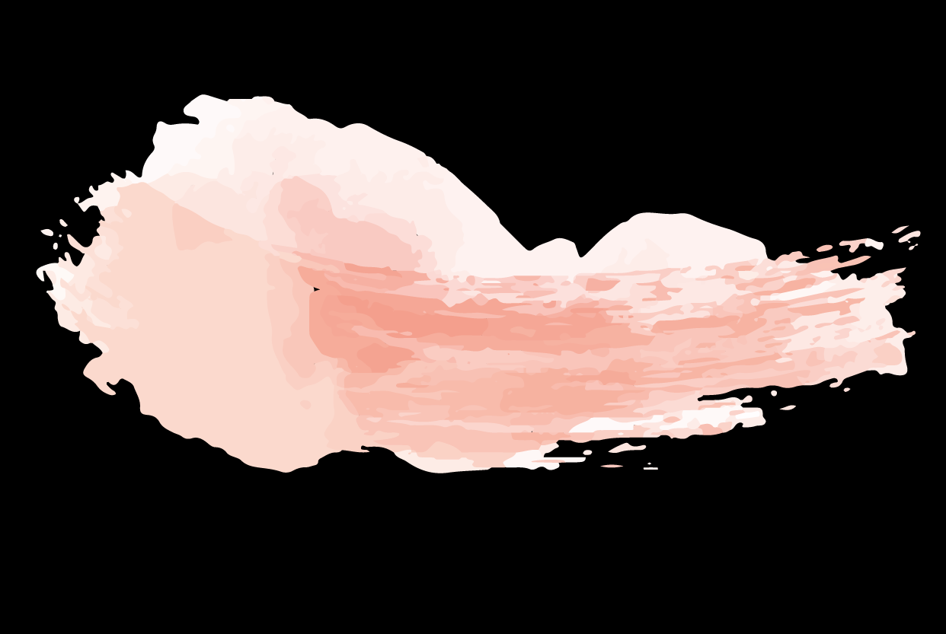
1. Vẻ đẹp chung của chị em Thúy Kiều
Từ Hán Việt
Đầu lòng hai ả tố nga,
Thuý Kiều là chị em là Thuý Vân.
Mai cốt cách tuyết tinh thần,
Mỗi người một vẻ mười phân vẹn mười.
Tiểu đối
Ước lệ
+ Tố nga
Người con gái đẹp
+ Mai cốt cách
+ tuyết tinh thần
Vóc dáng thanh tao (cốt cách như mai)
Tâm hồn trắng trong (tinh thần như tuyết)
+ Mười phân vẹn mười
Vẻ đẹp hoàn hảo

Slide 12
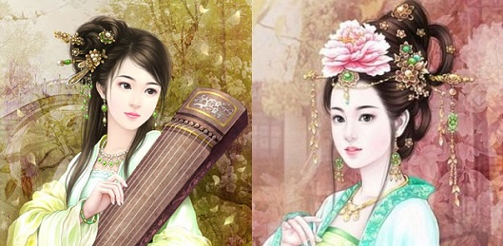
1. Vẻ đẹp chung của chị em Thúy Kiều
Bút pháp ước lệ tượng trưng của tác giả đã làm nổi bật hai chị em Thúy Kiều đẹp hoàn hảo từ hình thức,tâm hồn nhưng mỗi người lại có một nét riêng.

Slide 13
2. Vẻ đẹp của Thúy Vân
Vân xem trang trọng khác vời,
Khuôn trăng đầy đặn nét ngài nở nang
Hoa cười ngọc thốt đoan trang
Mây thua nước tóc tuyết nhường màu da.
Hình ảnh ước lệ tượng trưng
Khuôn trăng | Gương mặt đầy đặn như mặt trăng tròn
Nét ngài | Đường lông mày sắc nét, hơi đậm
Hoa cười | Miệng cười tươi thắm như đóa hoa mới nở
Ngọc thốt | Giọng nói trong như ngọc
Mây thua nước tóc | Mái tóc xanh và óng ả hơn mây
Tuyết nhường màu da | Làn da trắng mịn màng hơn tuyết

Slide 14
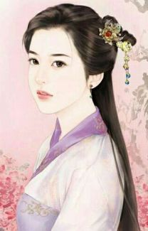
2. Vẻ đẹp của Thúy Vân
Bút pháp ước lệ, tượng trưng, so sánh, nhân hóa, ẩn dụ, liệt kê, tiểu đối, dùng từ Hán Việt.
→ Đoan trang, phúc hậu dự báo một cuộc đời bình yên, hạnh phúc.

Slide 15
3. Vẻ đẹp của Thúy Kiều
Hình ảnh
ước lệ
Làn thu thủy, nét xuân sơn: Đôi mắt trong xanh như làn nước mùa thu; Lông mày đẹp như nét núi mùa xuân
Hoa ghen thua thắm, Liễu hờn kém xanh
a. Sắc
Ẩn dụ
Sử dụng
điển tích
Một hai nghiêng nước nghiêng thành → tuyệt thế giai nhân
Nhân hóa
→ Kiều là một tuyệt thế giai nhân.

Slide 16
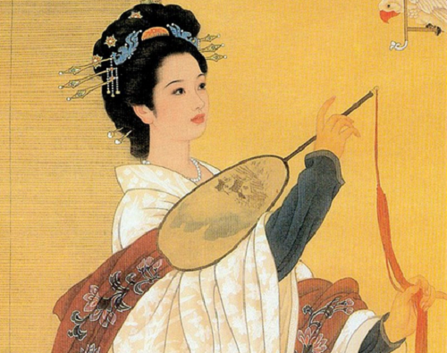
3. Vẻ đẹp của Thúy Kiều
b. Tài:
thi họa → pha nghề
ca ngâm → đủ mùi
ngũ âm → lầu
hồ cầm → ăn đứt
Đa tài
→ Kiều là người có tài năng tuyệt đỉnh, tài sắc vẹn toàn.

Slide 17
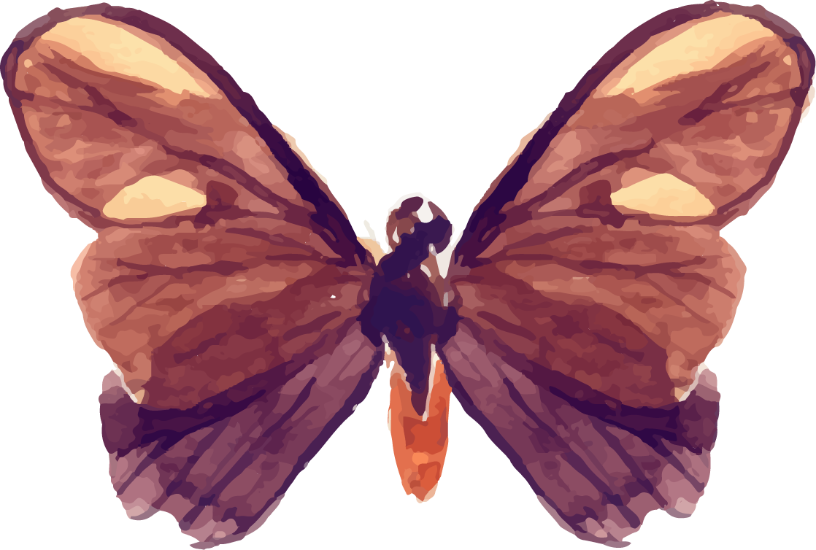
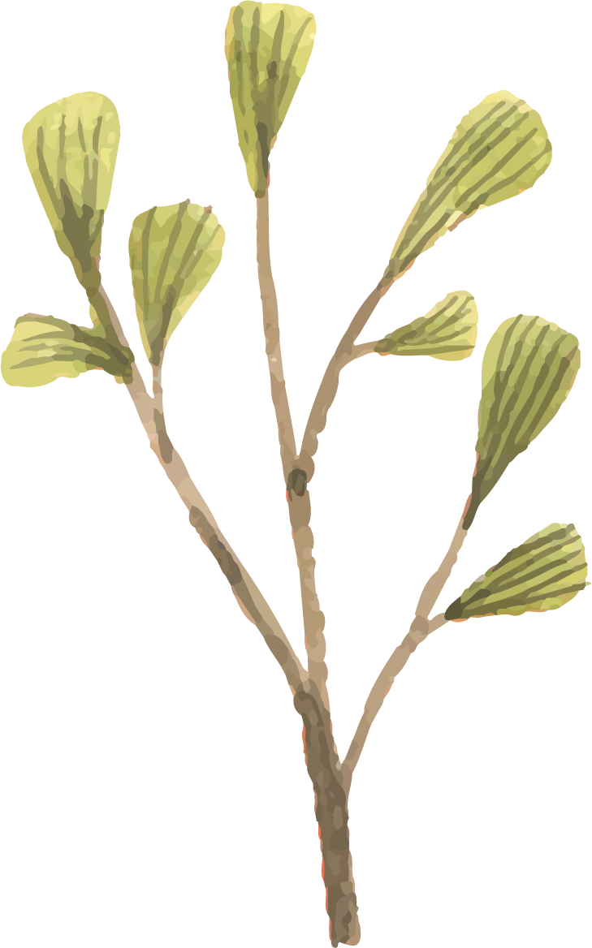
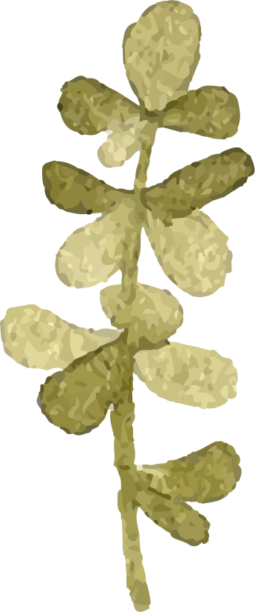
4. Cuộc sống của hai chị em
Phong lưu rất mực hồng quần,
Xuân xanh xấp xỉ tới tuần cập kê.
Êm đềm trướng rủ màn che,
Tường đông ong bướm đi về mặc ai.
Nhận xét:
- Thúy Kiều và Thúy Vân có nếp sống gia phong, khuôn phép, đúng đắn, chuẩn mực.
- Từ ngữ chọn lọc, ẩn dụ, thành ngữ

Slide 18
III. Tổng kết
Nội dung
Ca ngợi vẻ đẹp hoàn hảo của 2 chị em Thuý Kiều & dự báo cuộc đời, số phận của 2 chị em.
Ý nghĩa
"Chị em Thuý Kiều" thể hiện tài năng nghệ thuật & cản hứng nhân văn ca ngợi vẻ đẹp & tài năng con người của tác giả Nguyễn Du.
Nghệ thuật
Sử dụng những hình ảnh tượng trưng, ước lệ.
Thủ pháp đòn bẩy.
Lựa chọn và sử dụng ngôn ngữ miêu tả tài tình.

Slide 19
LUYỆN TẬP
? Đọc đoạn giới thiệu Thúy Kiều và Thúy Vân trong Kim Vân Kiều truyện của Thanh Tâm tài nhân sau đây và so sánh về cách miêu tả chân dung của chị em Thúy Kiều trong đoạn trích Chị em TK của ND
“…Con gái trưởng là Thúy Kiều, gái thứ là Thúy Vân, hai cô đều có nhan sắc diễm lệ, tính nết nhu mì, và giỏi thơ phú. Riêng phần Thúy Kiều lại có thái độ phong lưu, tính thích hào hoa và lại tinh về âm luật, sở trường nhất là món Hồ cầm.
Thúy Vân thì trời phú cho cái tính điềm đạm, nên thấy chị quá say mê Hồ cầm, thường can gián chị rằng: Món âm nhạc đâu phải là công việc của bọn khuê phòng, sợ khi tai tiếng ra ngoài thì cũng bất nhã. v. v…
Kể ra Vân nói cũng có lí đấy. Nhưng với tính tình của Kiều thì không cho là đúng, lại còn sáng tác ra khúc “Bạc mệnh oán” để phả vào đàn, mỗi khi dạo lên nghe rất não nuột, khiến người nghe bên cạnh ứa lệ rơi châu.
(Phạm Đan Quế - Truyện Kiều đối chiếu)

Slide 20
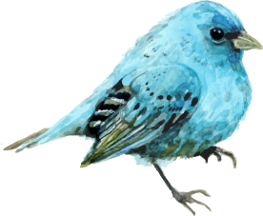
VẬN DỤNG
Hình ảnh của Thúy Kiều gợi lên vẻ đẹp truyền thống của người phụ nữ Việt Nam. Em có suy nghĩ về công dung ngôn hạnh của phụ nữ Việt Nam ngày nay, đặc biệt là các bạn gái?

Slide 21
Hẹn gặp lại các em vào tiết học sau!

